Slide 1
DISEÑO Y SÍNTESIS DE CIRCUITOS COMBINACIONALES
Sara Moreno, Carla Madero y Andrea Anaya

Slide 2
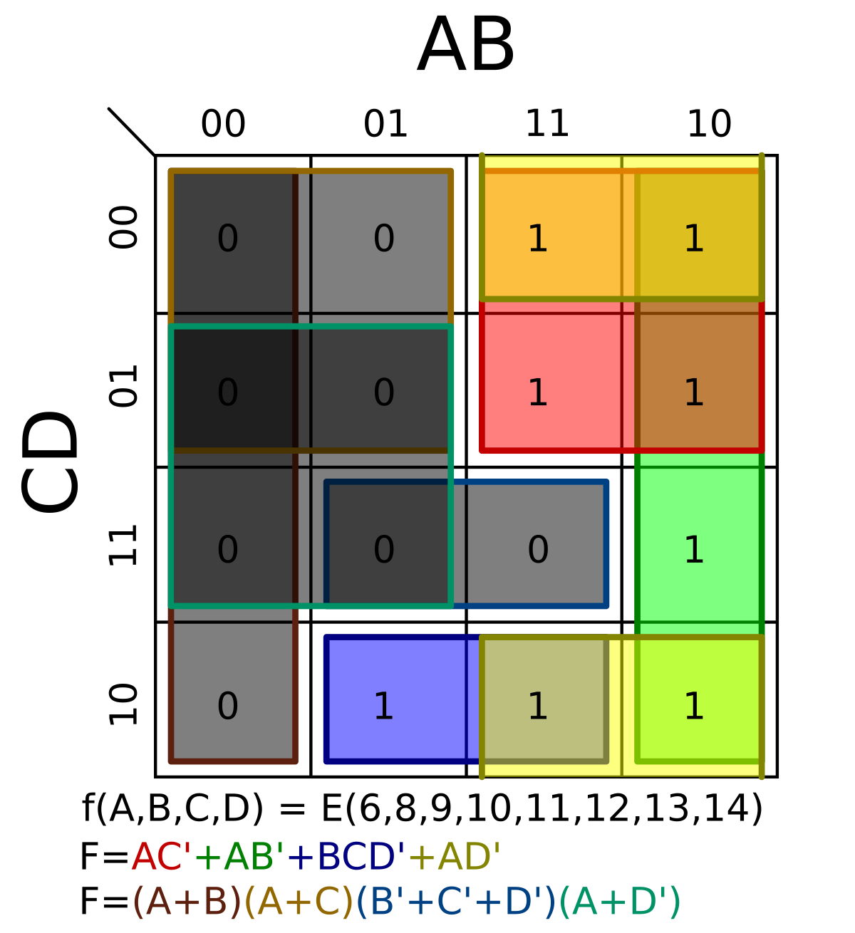
INTRODUCCIÓN
Importancia de la simplificación
Mapas de Karnaugh
Diseño de circuitos lógicos

Slide 3
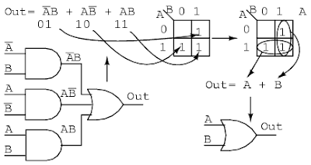
SIMPLIFICACIÓN DE FUNCIONES

Slide 4
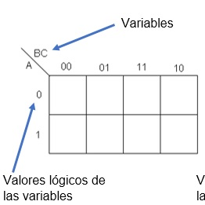
MAPAS KARNAUGH
A | B | C | Z
0 | 0 | 0 | 0
0 | 0 | 1 | 0
0 | 1 | 0 | 0
0 | 1 | 1 | 1
1 | 0 | 0 | 1
1 | 0 | 1 | 1
1 | 1 | 0 | 1
1 | 1 | 1 | 1
n
2 =1,2,4,8
AB
C
0 0 1 1
0 1 1 1
GRUPO 1:
GRUPO 2:
SIMPLIFICACIÓN:
110
111
100
101
011
111
Z=B*C+A

Slide 5
COMBINACIONES OPCIONALES
Las combinaciones opcionales pueden ser útiles al simplificar una función de conmutación. Esto significa que, al considerar diferentes formas en que las variables pueden combinarse, es más fácil encontrar maneras de simplificar la función lógica, reduciendo su complejidad.
Se definen en dos casos:
Pueden ocurrir
Aunque pueden ocurrir no importa si el valor de la función es 0 o 1

Slide 6
EJEMPLO: Codificación en binario de los dígitos decimales
Decimal | Binario (4 bits)
0 | 0000
1 | 0001
2 | 0010
3 | 0011
4 | 0100
5 | 0101
6 | 0110
7 | 0111
8 | 1000
9 | 1001
Los dígitos decimales son del 0 al 9, es decir, tenemos 10 posibles valores que necesitamos representar.
Para codificarlos en binario, se utilizan 4 bits (dígitos binarios), lo que permite crear combinaciones de 0 y 1

Slide 7
EJEMPLO: Codificación en binario
de los dígitos decimales
Decimal | Binario (4 bits)
0 | 0000
1 | 0001
2 | 0010
3 | 0011
4 | 0100
5 | 0101
6 | 0110
7 | 0111
8 | 1000
9 | 1001
10 | 1010
11 | 1011
12 | 1100
13 | 1101
14 | 1110
15 | 1111
Con 4 bits, se pueden generar 2^4=16 combinaciones diferentes. Estas combinaciones van desde 0000 (0 en decimal) hasta 1111 (15 en decimal).

Slide 8

Aunque hay 16 combinaciones, solo 10 de ellas son necesarias para representar los dígitos del 0 al 9
Las combinaciones de 1010 (10 en decimal) a 1111 (15 en decimal) son consideradas opcionales porque no se utilizan para representar ningún dígito decimal válido en este contexto

Slide 9
Decimal | Binario (4 bits) | ¿Ocurre? | Comentario
0 | 0000 | Ocurre | Representa 0
1 | 0001 | Ocurre | Representa 1
2 | 0010 | Ocurre | Representa 2
3 | 0011 | Ocurre | Representa 3
4 | 0100 | Ocurre | Representa 4
5 | 0101 | Ocurre | Representa 5
6 | 0110 | Ocurre | Representa 6
7 | 0111 | Ocurre | Representa 7
8 | 1000 | Ocurre | Representa 8
9 | 1001 | Ocurre | Representa 9
10 | 1010 | Opcional | No se usa en decimales
11 | 1011 | Opcional | No se usa en decimales
12 | 1100 | Opcional | No se usa en decimales
13 | 1101 | Opcional | No se usa en decimales
14 | 1110 | Opcional | No se usa en decimales
15 | 1111 | Opcional | No se usa en decimales
Tabla de Combinaciones Opcionales para la Codificación de Dígitos Decimales

Slide 10
ASIGNACIÓN DE VALORES A COMBINACIONES OPCIONALES
En el diseño de circuitos lógicos, estas combinaciones opcionales pueden ser ignoradas o se les puede asignar un valor arbitrario.
Por ejemplo, se les podría asignar un valor Φ (un valor que no influye en la función principal) y luego se pueden convertir en 1 o 0 dependiendo de cómo se necesite el circuito. Esto permite manejar esas combinaciones sin afectar el funcionamiento del circuito.

Slide 11
EJERCICIO:
Simplificar: F(a,b,c,d)=Σ(0,1,3,5,6,8)m+Σ(2,4,7,9,10,11)Φ
ab/cd | 00 | 01 | 11 | 10
00 | 1 | 1 | 1 | 0 (Φ)
01 | 0 (Φ) | 1 | 0 (Φ) | 1
11 | 0 (Φ) | 0 (Φ) | 0 (Φ) | 0 (Φ)
10 | 1 | 0 (Φ) | 0 (Φ) | 0 (Φ)
F(a,b,c,d)=A′B′+A′BC′+AB′

Slide 12
SÍNTESIS DE CIRCUITOS UNITERMINALES Y MULTITERMINALES

Slide 13
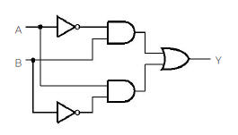
CIRCUITOS UNITERMINALES
CIRCUITOS COMBINACIONALES QUE TIENEN UNA O VARIAS ENTRADAS PERO UNA SOLA SALIDA

Slide 14
PASOS PARA REALIZAR EL CIRCUITO UNITERMINAL
TABLA DE VERDAD A PARTIR DE LA DESCRIPCIÓN DEL PROBLEMA
FORMA DISYUNTIVA NORMAL (FDN)/FORMA CONJUNTIVA NORMAL (FCN)
SIMPLIFICAR LAS FUNCIONES
DISEÑAR EL CIRCUITO

Slide 15
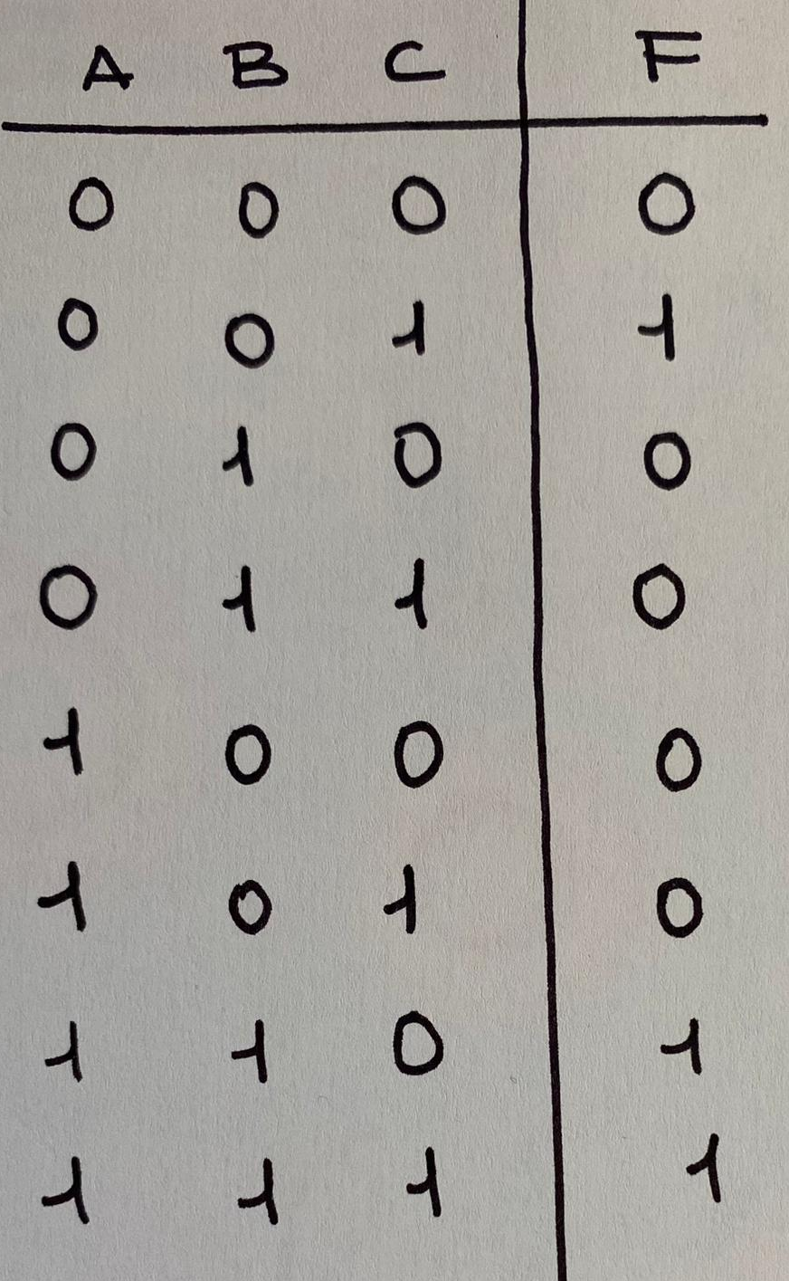
EJEMPLO 1:
DADA LA SIGUIENTE TV, SINTETIZAR EL CIRCUITO UTILIZANDO LAS COMPUERTAS CORRESPONDIENTES

Slide 16
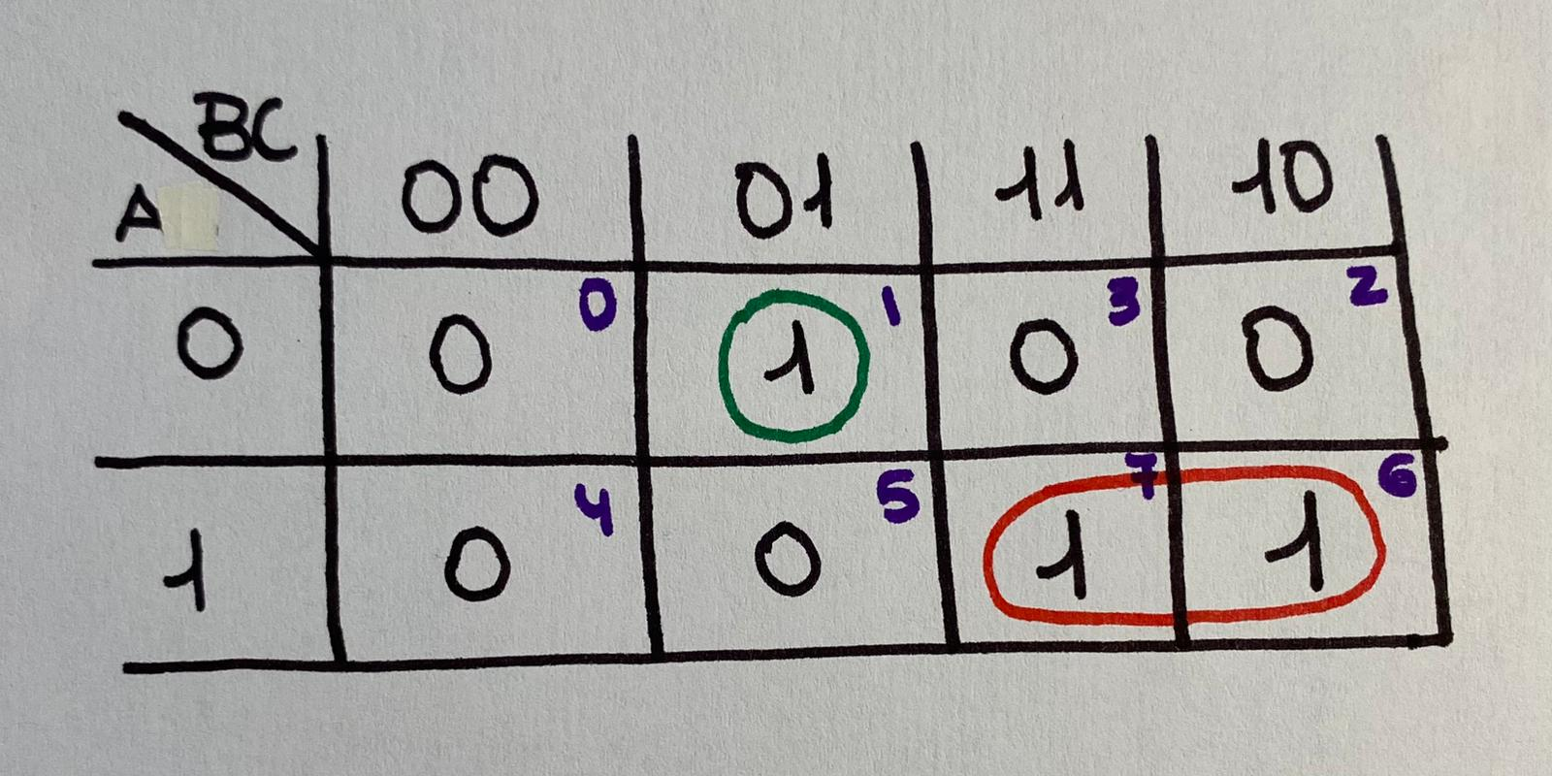
EJEMPLO 1:

Slide 17
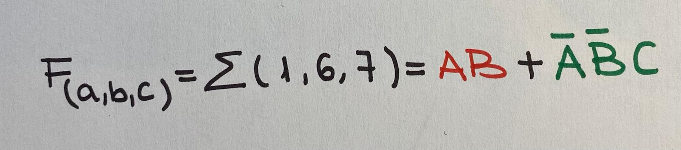
EJEMPLO 1:

Slide 18
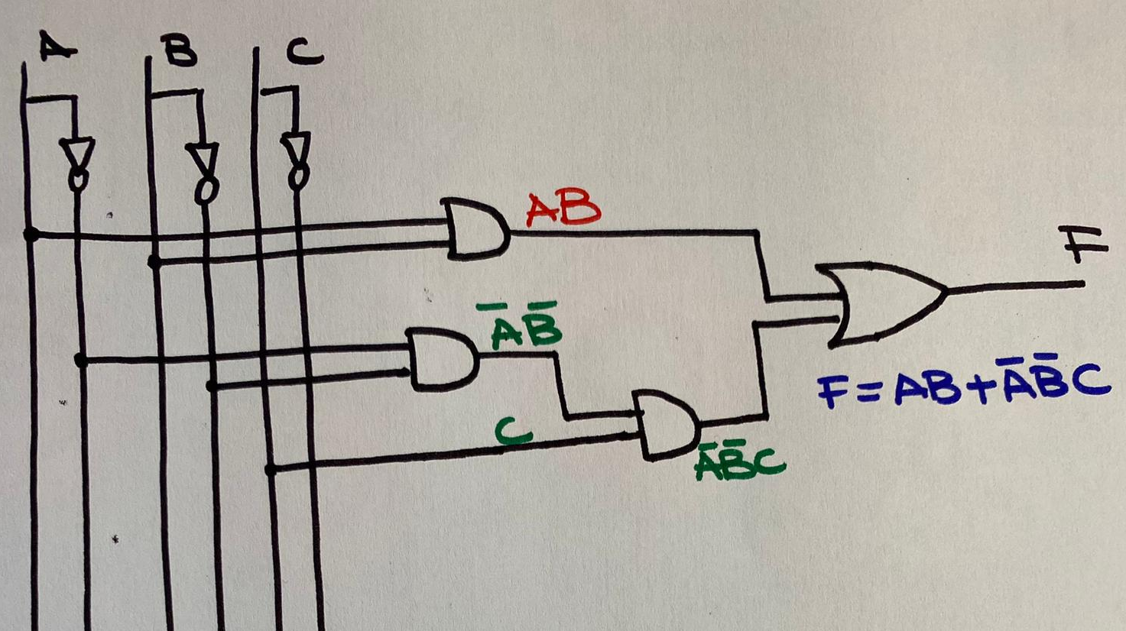
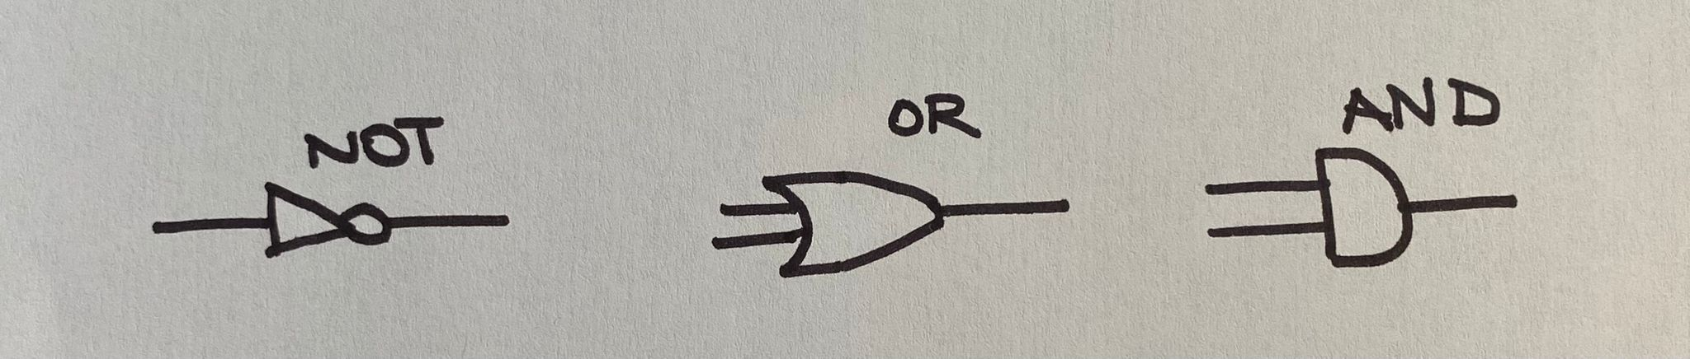
EJEMPLO 1:

Slide 19
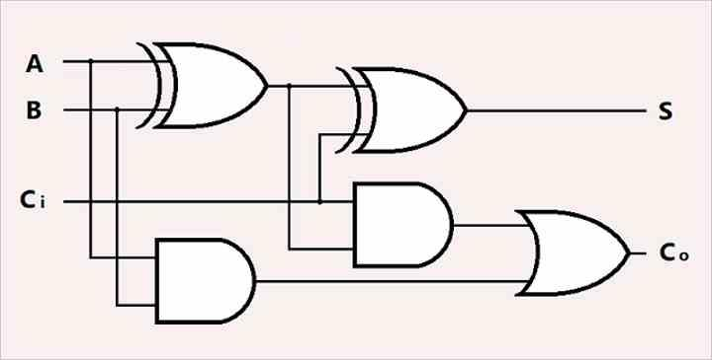
CIRCUITOS MULTITERMINALES
LOS CIRCUITOS MULTITERMINALES SON CIRCUITOS COMBINACIONALES QUE TIENEN VARIAS SALIDAS
CONVERSORES DE CÓDIGO
CODIFICADORES
DECODIFICADORES

Slide 20
PASOS PARA REALIZAR EL CIRCUITO MULTITERMINAL
NOSOTROS SÓLO ESTUDIAREMOS LOS CONVERSORES DE CÓDIGO.
PARA DISEÑAR ESTOS CIRCUITOS UTILIZAREMOS LOS MISMOS PASOS QUE PARA EL DISEÑO DE LOS CIRCUITOS UNITERMINALES.

Slide 21
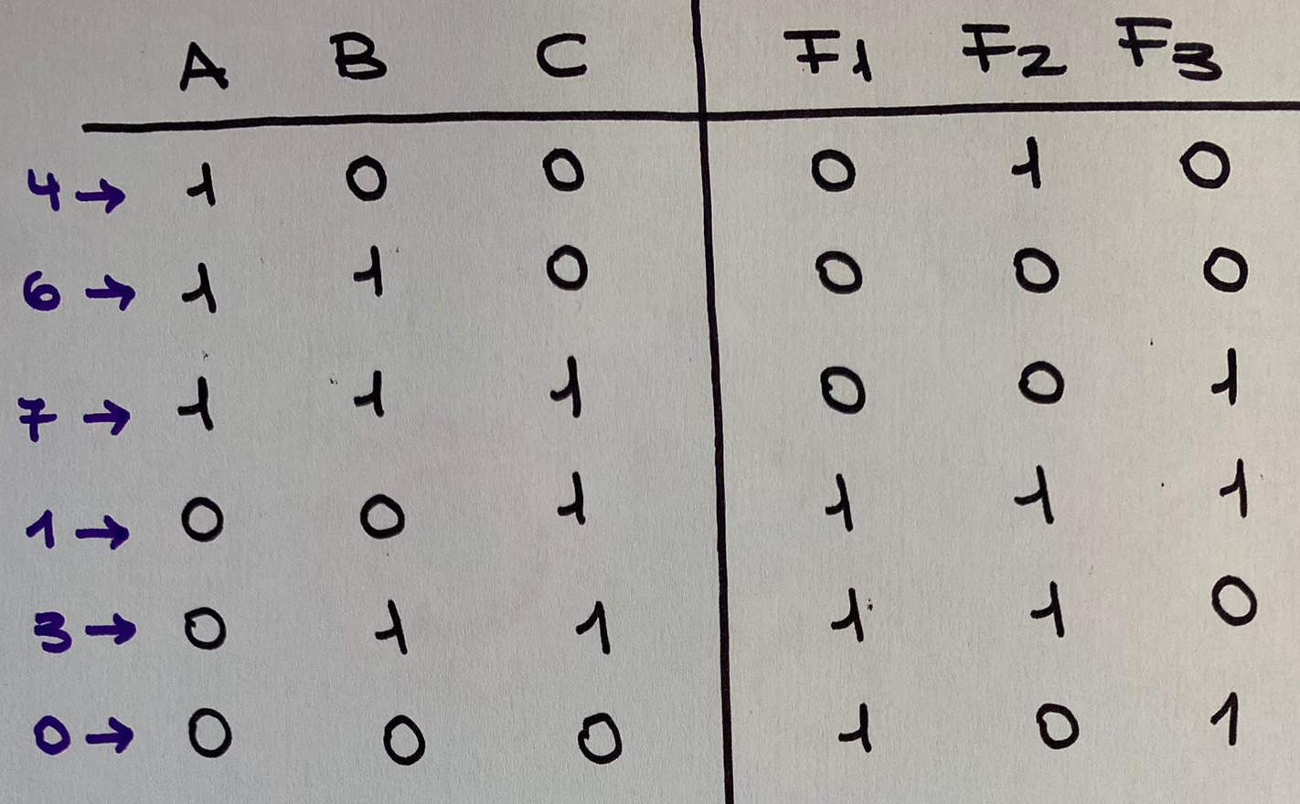
EJEMPLO 2:
DISEÑAR EL CONVERSOR DE CÓDIGO MOSTRADO EN LA TABLA.
RECORDAR Y TENER EN CUENTA QUE EL NÚMERO DECIMAL QUE CORRESPONDE CON EL NÚMERO BINARIO DE LAS ENTRADAS NO SIEMPRE TIENE QUE ESTAR EN ORDEN.

Slide 22
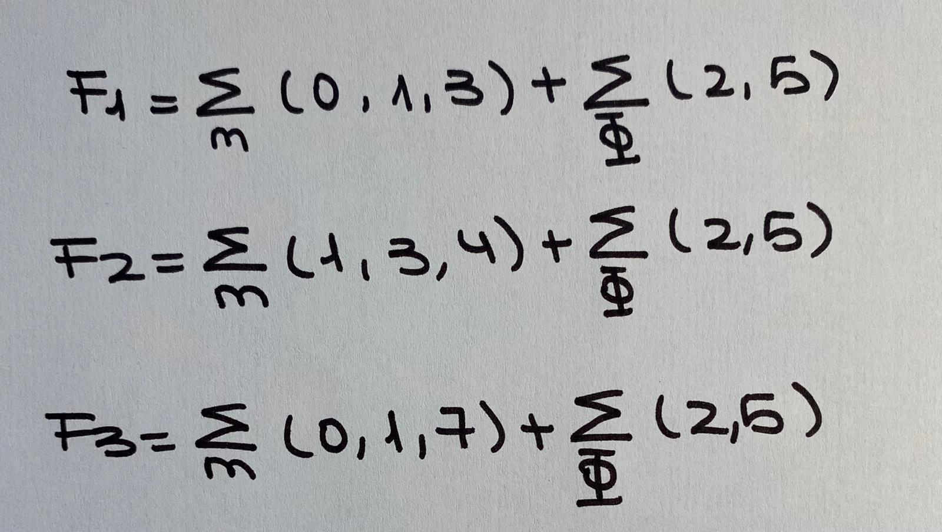
EJEMPLO 2:

Slide 23
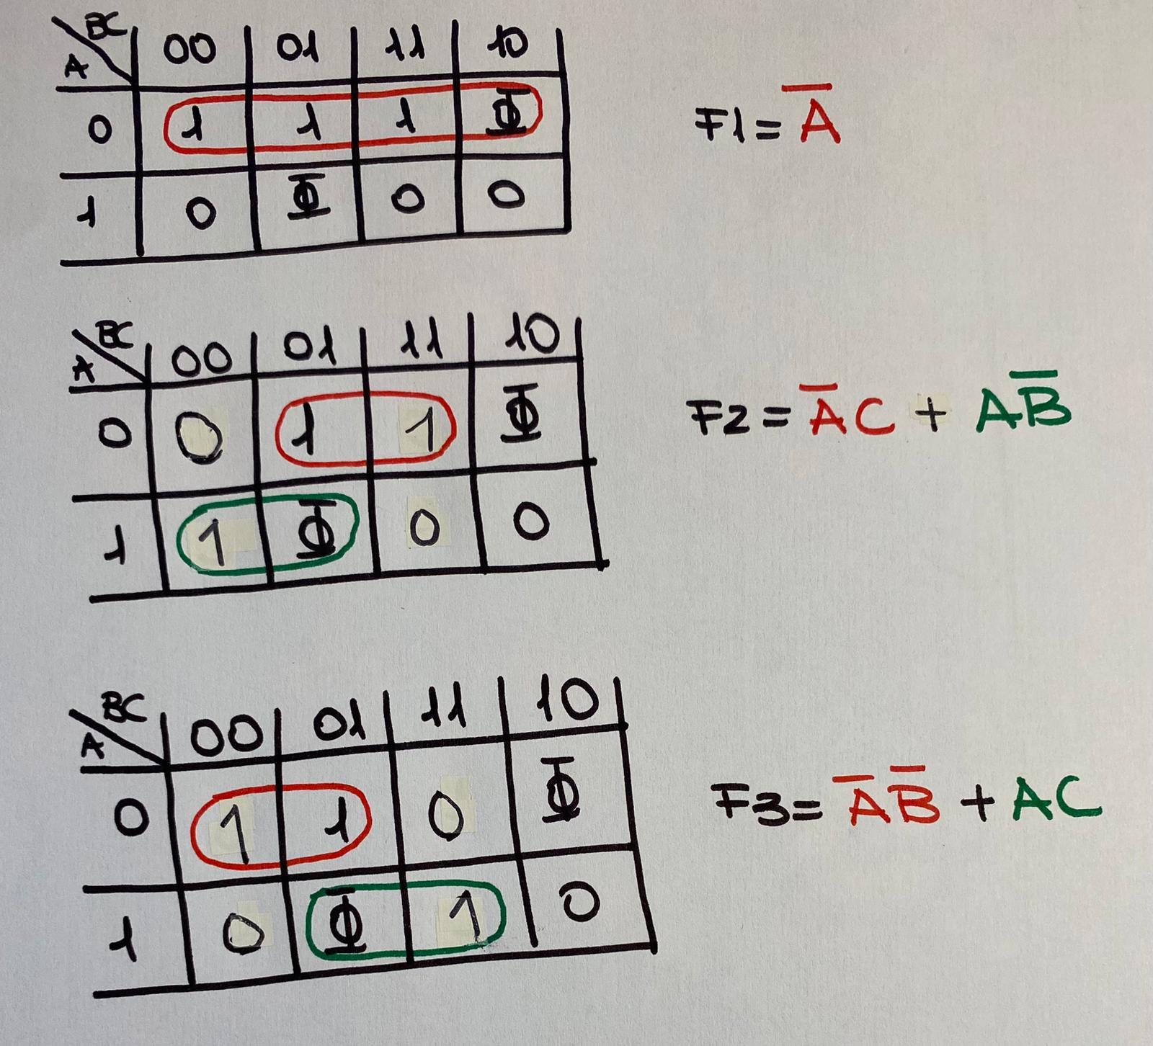
EJEMPLO 2:

Slide 24
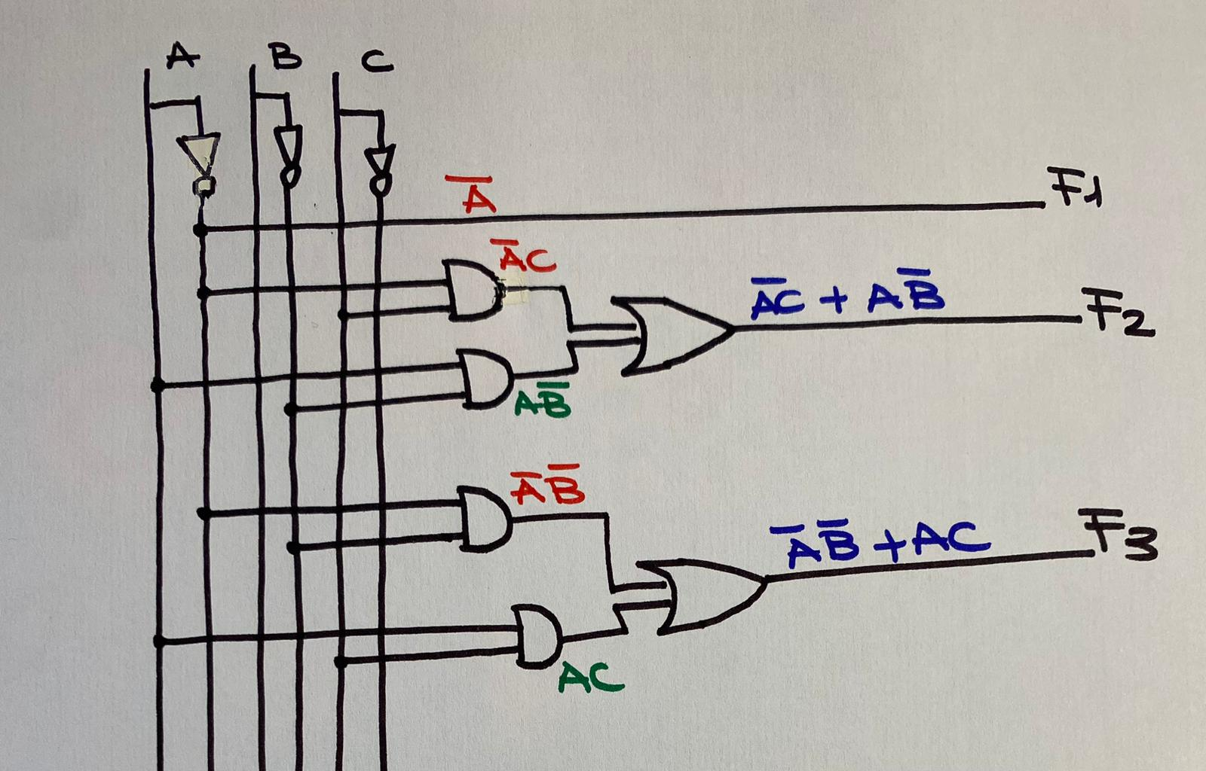
EJEMPLO 2:

Slide 25
CONCLUSIÓN

Slide 26
PREGUNTAS
1. SI TENEMOS 3 VARIABLES, ¿DE QUÉ TAMAÑO SERÁ EL MAPA?
2.¿CUÁNTOS NÚMEROS DECIMALES SE UTILIZAN PARA CODIFICAR EN BINARIO?
3.¿QUÉ VENTAJAS TIENE LA SIMPLIFICACIÓN?
4. ¿QUE ES LA FDN Y LA FCN?
5. TIPOS DE CIRCUITOS MULTITERMINALES
SERÁ UN MAPA DE 2X4
SE UTILIZAN 10 DÍGITOS DE 4 BITS
PERMITE SER MÁS EFICIENTE EN EL COSTO, VELOCIDAD, CONSUMO DE ENERGÍA Y ESPACIO FÍSICO
FDN: FORMA DISYUNTIVA NORMAL /FCN: FORMA CONJUNTIVA NORMAL
CONVERSORES DE CÓDIGO, CODIFICADORES, DECODIFICADORES

